Slide 1
ボタンUI内外のカーソル速度調節によるポインティング速度向上手法の提案
高度情報演習2C 真鍋宏幸 担当分 AL18036 片岡 凪
Notes:
「ボタンUI”内外”の カーソル速度調節による ポインティング速度 向上手法の提案」と題しまして、AL18036の片岡が発表させていただきます。 よろしくお願いします。

Slide 2
目次
実験の目的
アプローチ
方法
分析
主張

Slide 3




目的
ポインティング速度の向上
2手法を提案
Notes:
実験の目的です。
カーソルの”ポインティング速度”の”向上”を目指します。
そのため、カーソルの”2つの”機能を提案します。

Slide 4




アプローチ
速く動かす → 戻して修正
ボタン内でカーソルを遅く
戻す必要がなくなり 速度向上！
遅く動かす → 追加して修正
ボタン外でカーソルを速く
追加の必要がなくなり 速度向上！
Notes:
提案手法のアプローチです。
左の図に示すように、カーソルを ボタンに向けて速く動かすと、
（クリック）
行き過ぎて 戻す必要がでてきまして、ここで タイムロスが 生まれます。
そこで、
（クリック）
ボタンの上でカーソルを“遅く”することで、カーソルを”戻す”必要がなくなり、速度の向上が見込めると考えました。
また、右のようにカーソルを”遅く”動かすと、
（クリック） このように”追加で動かす”タイムロスが生じますので、
（クリック）
ボタン”外”の方では、カーソルを”速くする”手法も同時に提案します。
右の手法にはカーソルの”ブレーキ”が必要なので、右の実装は左の実装をベースにしています。

Slide 5

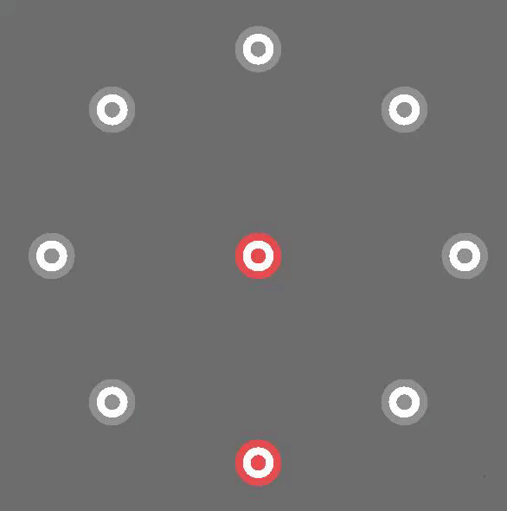
実装
ボタン内外の速度調節と実験の様子
Notes:
実装したものがこちらです。
ボタン”外”で速く、ボタン”内”で”遅く”なっていることが わかるかと思います。
（クリック）
これを右のように、同じ距離で、様々な角度でクリックしていき、2点の間のポインティング時間を計測しました。
2手法に加えて、”速度を変えない手法”も実装しました。
16セットを3手法分、これを被験者3名分だけ計測しました。

Slide 6
方法 2/2
ボタン内外ともに通常の速度
ボタン外は通常、ボタン内は遅く
ボタン外は速く、ボタン内は遅く
2. 「ボタン外を速くしないケース」も試し、 3. 「ボタン外を速くするケース」が 逆に速度低下させてしまう可能性を考慮した検証

Slide 7
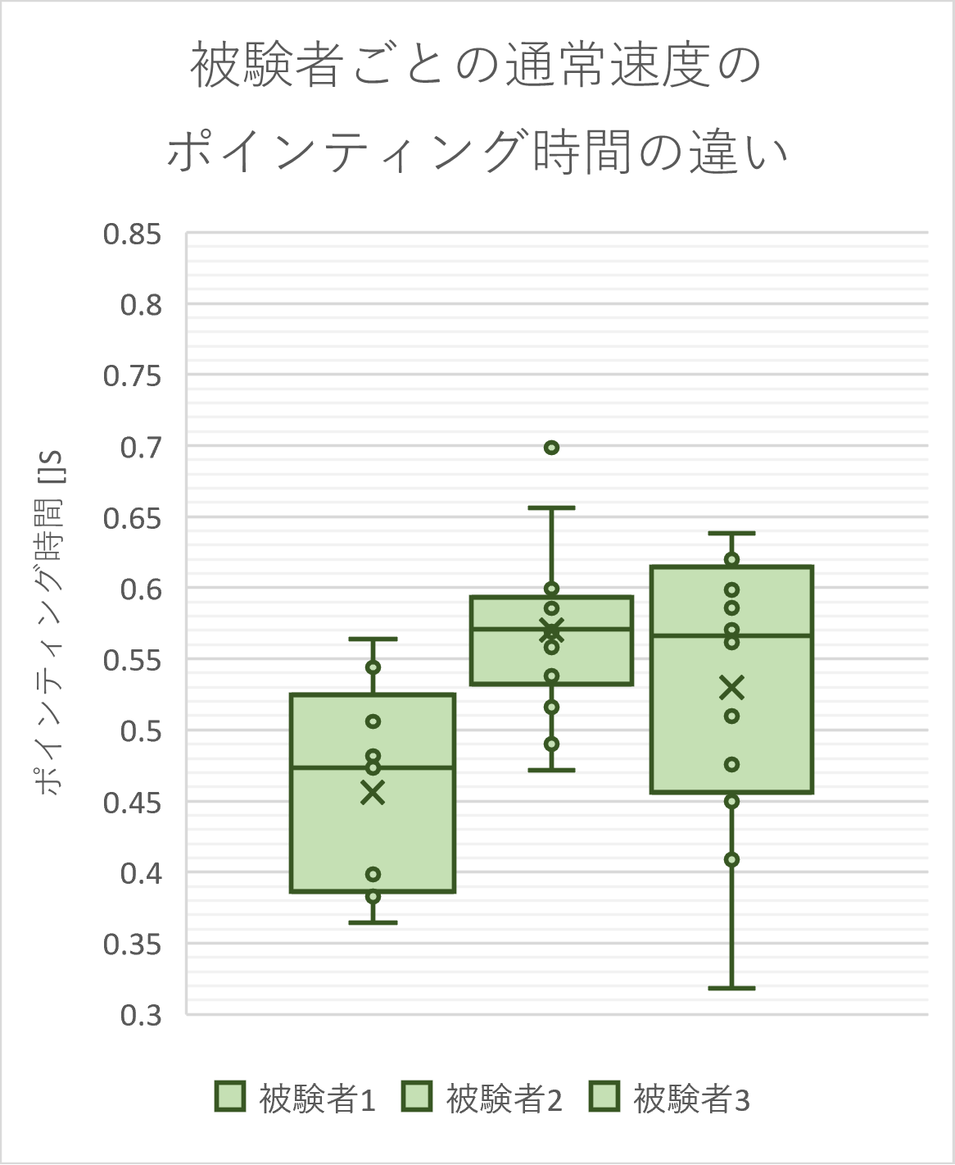
分析 1/3
被験者間のポインティング時間の分散の差が大きそう
t検定に支障
サンプル不足
Notes:
実験結果の分析です。
被験者間のポインティング時間を箱ひげ図に起こすと、分散の差が大きそうな印象を受ける図ができました。
等分散かどうかはどのt検定を使うかに関わってくるので、サンプルをより多く集めて等分散の検定を行う必要があるなと考えています。
今回は等分散を仮定してt検定を行いました。

Slide 8
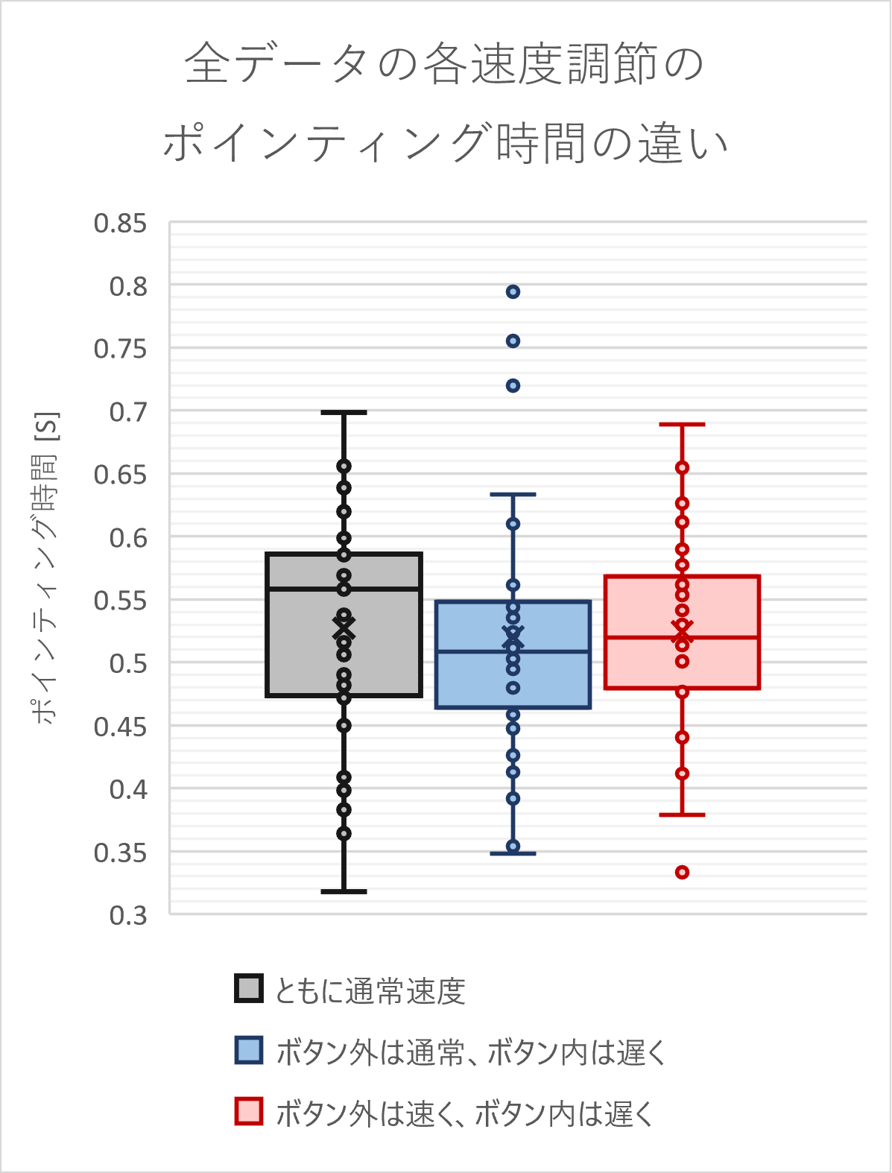
分析 1/2
どの手法も、ポインティング時間の平均と分散が近い
2手法変化なし？
t検定は 精度が良さそう
平均の平均 ライン
Notes:
測定結果から、どの手法も 時間の 平均と 分散が 近しいことが わかりました。
従って2手法の速さは、何も調節しない手法と比べ、大きくも小さくもなっていなさそうです。
等分散に近いので、これから行うt検定の精度は良いものだと考えられます。

Slide 9
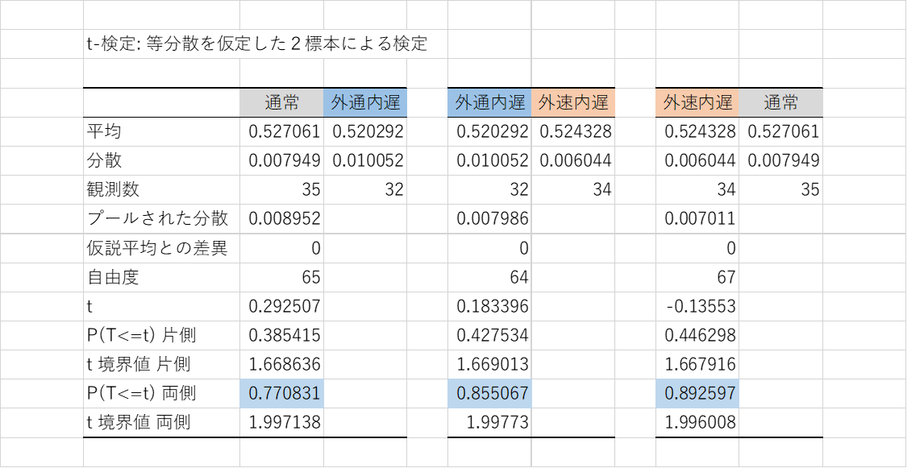
分析 2/2
どの3つの速度調節の間にも ポインティング時間の有意差はあるとはいえない
＜ 0.05
Notes:
3手法の測定時間をt検定した結果、どの検定も、手法ごとに 速度に有意差があるとは いえないことがわかりました。

Slide 10
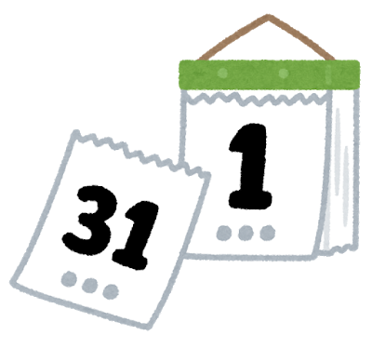
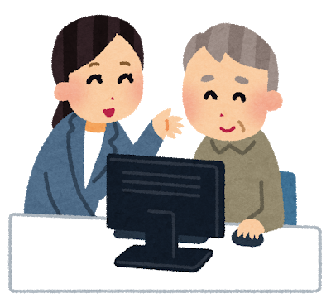
まとめ
有意差があるとはいえない
慣れがないのに速度が落ちているとはいえない
慣れれば速度は向上する？
長期間の使用による検証が必要
被験者の言葉
「吸い込まれるような感覚」
「慣れれば快適かも」
Notes:
まとめです。
結果として、2手法による速度向上は有意に認められませんでした。
しかし逆に言えば、慣れない機能を使っているにも関わらず、有意にスピードが落ちた という結果にもなっていません。
従って今後の課題として、提案手法に慣れたら“速度が向上するか”という検証をすべきだと考えています。
被験者へのヒアリングからも、今回のデータだけでは、提案手法は否定しきれないものだと考えています。
発表は以上です。
ありがとうございました。

Slide 11
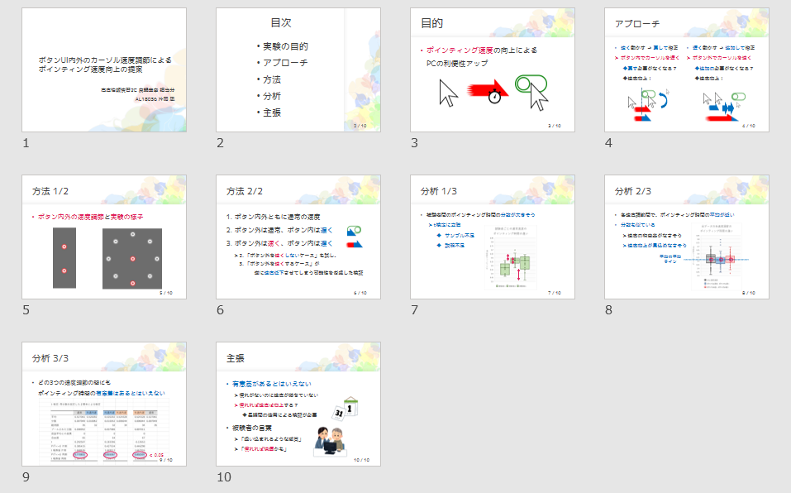
質疑応答

Slide 12
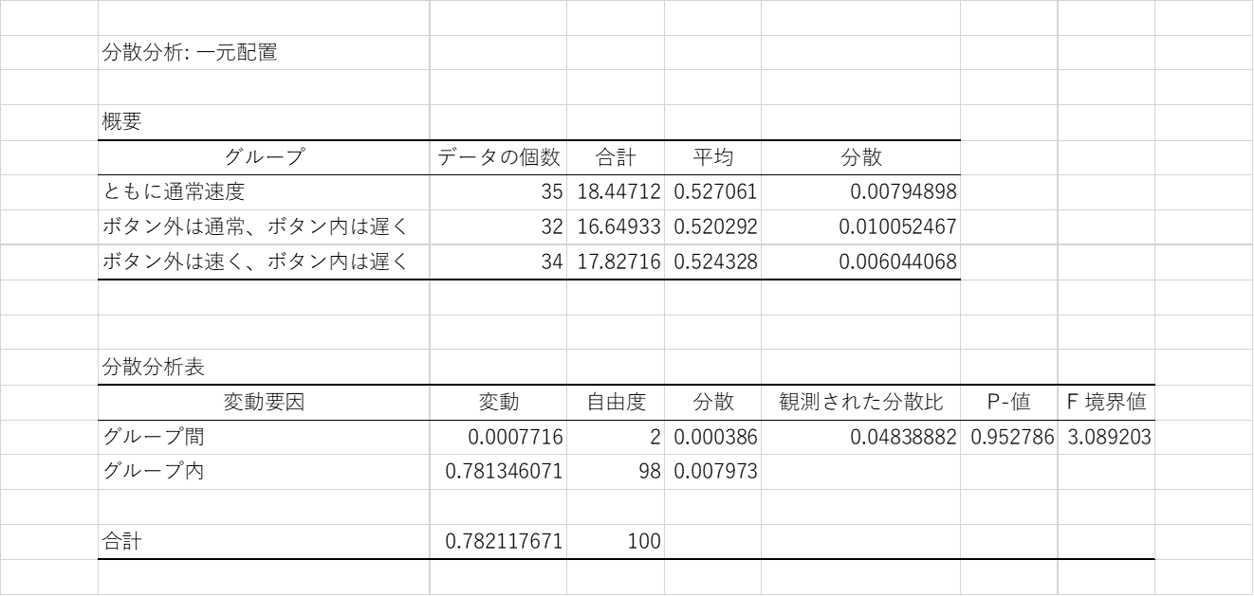
一元分散分析

Slide 13
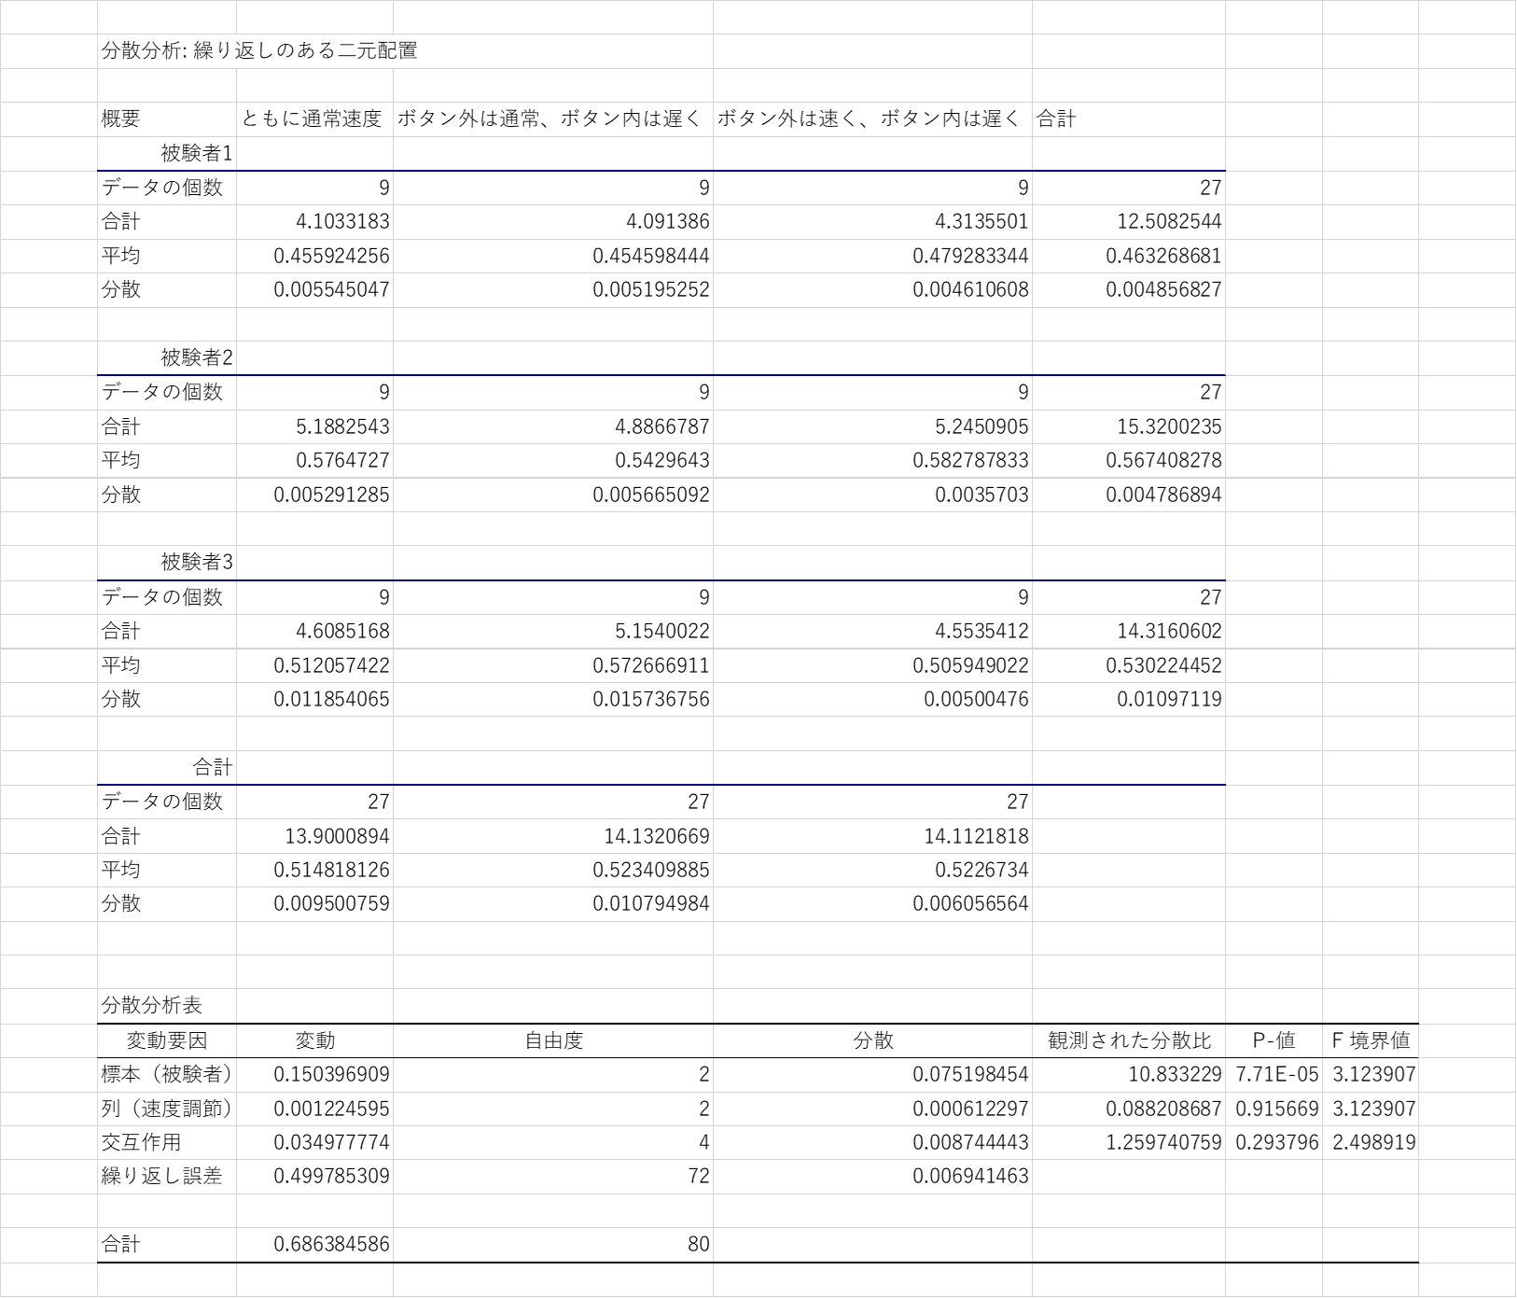
二元分散分析

Slide 14
等分散の検定
等分散でなければ
ウェルチ検定
U検定

Slide 15
多重比較
複数のうちどの標本に有意差があるか
http://psy.isc.chubu.ac.jp/~oshiolab/teaching_folder/datakaiseki_folder/05_folder/da05_02.html

